Slide 1


Slide 2

Bài
8B
on ôn ơn

Slide 3
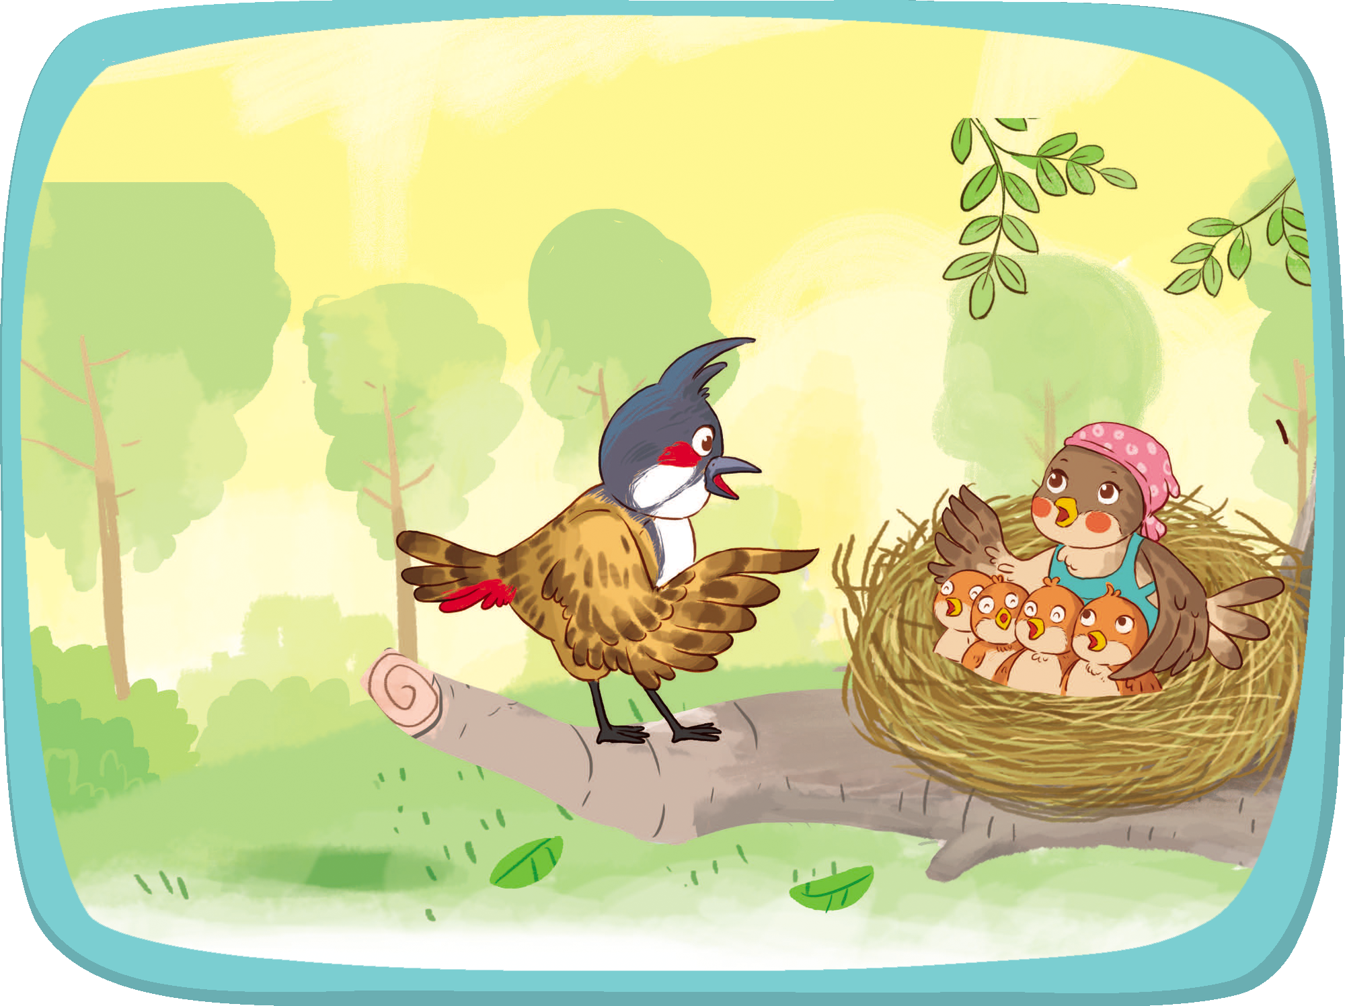

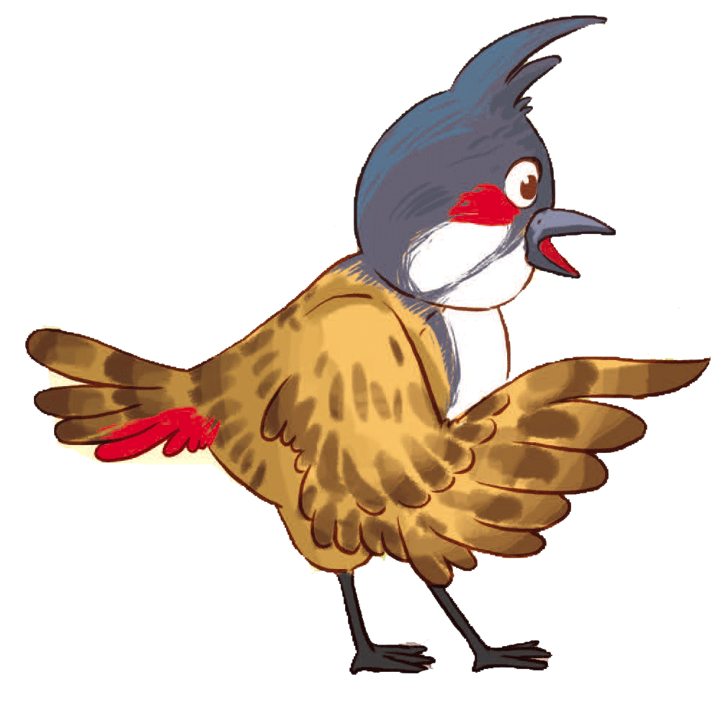
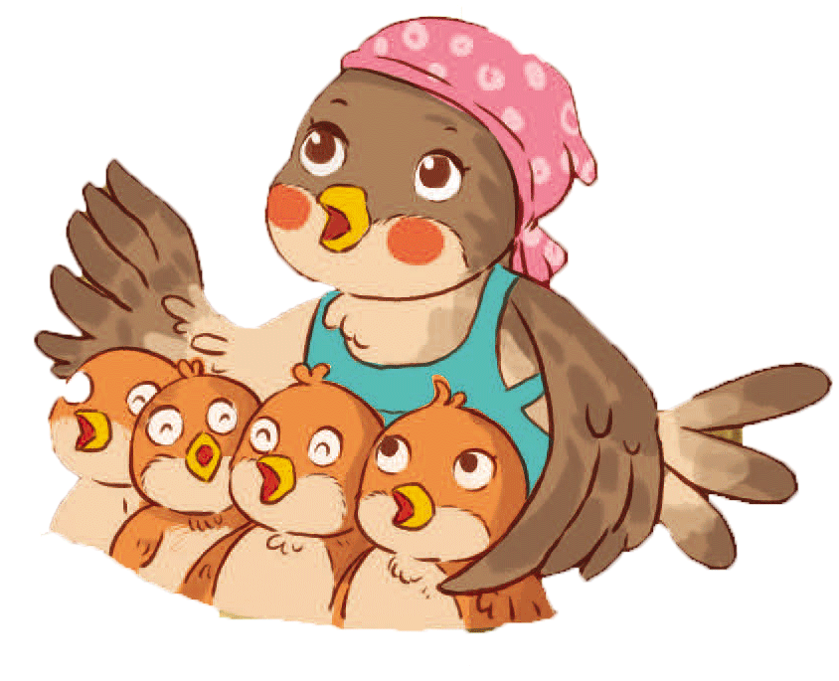
Nghe – nói
Hỏi – đáp theo tranh.
Sơn ca ơi, chị có
mấy con?
Tôi có bốn con.

Slide 4


Đọc
con
c
on
con

Slide 5

Đọc
số bốn
b
ôn
bốn

Slide 6
Đọc
sơn ca
s
ơn
sơn

Slide 7
Đọc
con
số bốn
sơn ca
on
o
n
s
ơ
ơn
c
b
ô
n
ôn
n
con
bốn
sơn

Slide 8

Đọc
ch
on
.
chọn
n
on
nón
kh
ôn
khôn
tr
ôn
trốn
l
ơn
lớn
h
ơn
hơn

Slide 9
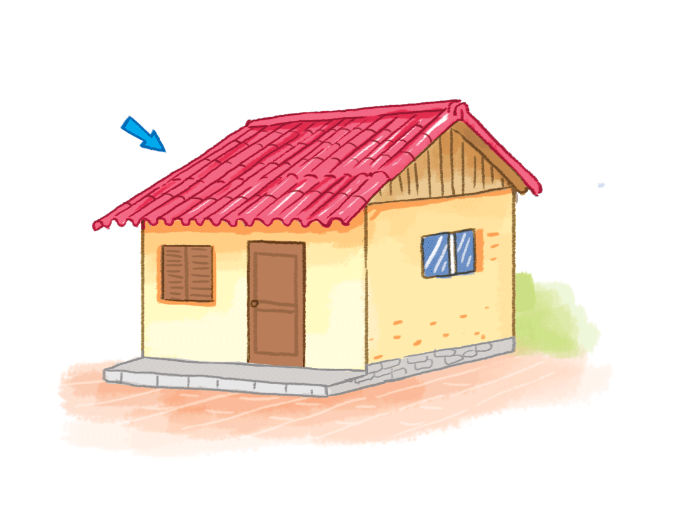

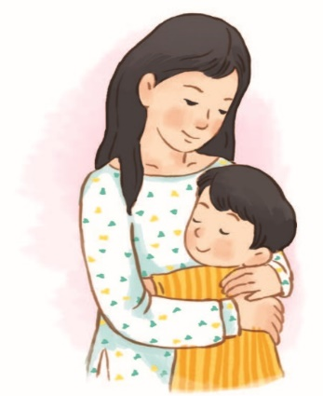

Đọc
mái tôn
mẹ con
lay ơn

Slide 10

Viết

Slide 11
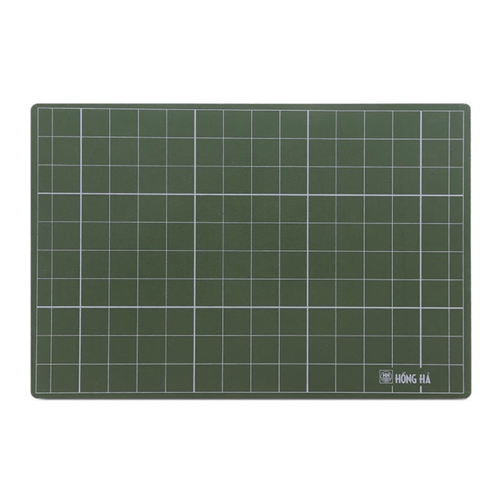
on
con

Slide 12

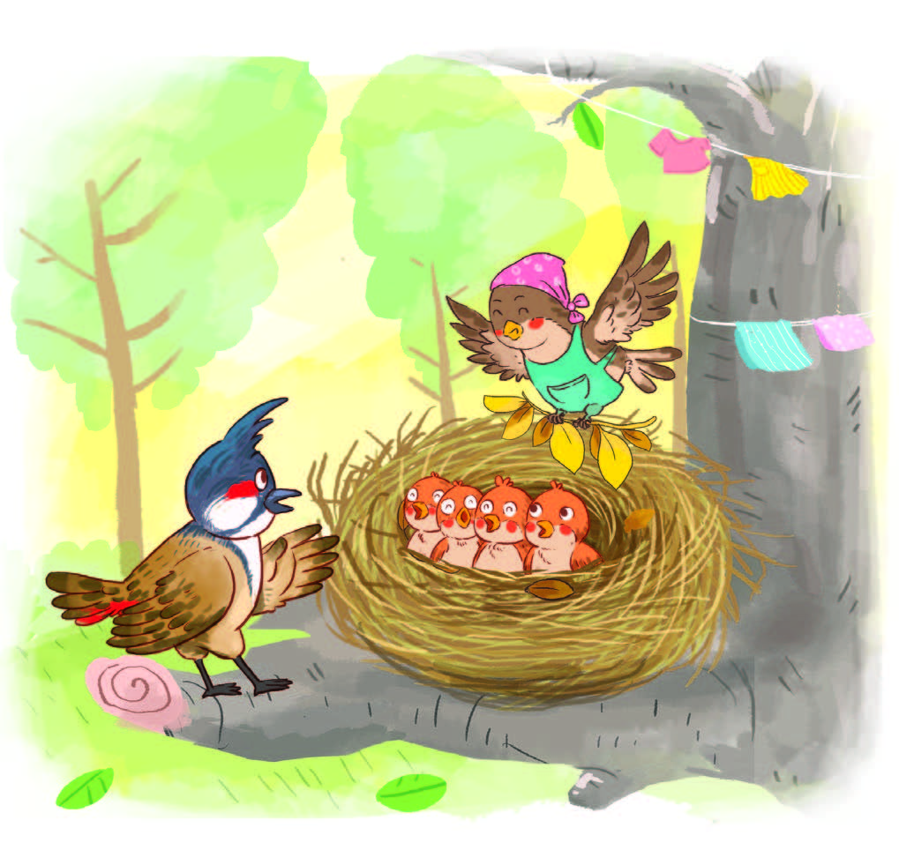

Đọc
Chào mào và sơn ca
Chào mào bay đến tổ sơn ca và gọi:
– Sơn ca ơi, đi chơi đi!
Sơn ca chỉ bốn con và nói:
– Tôi còn bận sửa tổ cho con.
Nghe vậy, chào mào vội tha mấy cái lá khô để sơn ca sửa tổ.
Sơn ca bận gì?

Slide 13
Đọc
Chào mào và sơn ca
Chào mào bay đến tổ sơn ca và gọi:
– Sơn ca ơi, đi chơi đi!
Sơn ca chỉ bốn con và nói:
– Tôi còn bận sửa tổ cho con.
Nghe vậy, chào mào vội tha mấy cái lá khô để sơn ca sửa tổ.
Sơn ca bận gì?

Slide 14


